Slide 1



Soutenance de stage
Reza RAHEMTOLA PGE 2026

Slide 2
Sommaire
01
02
INTRODUCTION
L’ENTREPRISE
03
04
CADRE DE TRAVAIL
MES MISSIONS
05
BILAN

Slide 3
01
Introduction

Slide 4




Contexte
Stage de 2ème année
Domaine du Software
04/07/2022 - 23/12/2022
Développeur full-stack

Slide 5
02
L’entreprise

Slide 6





Qobra
Fondée en août 2020
Basée à Paris
Logiciel SaaS
Rémunération commerciale

Slide 7
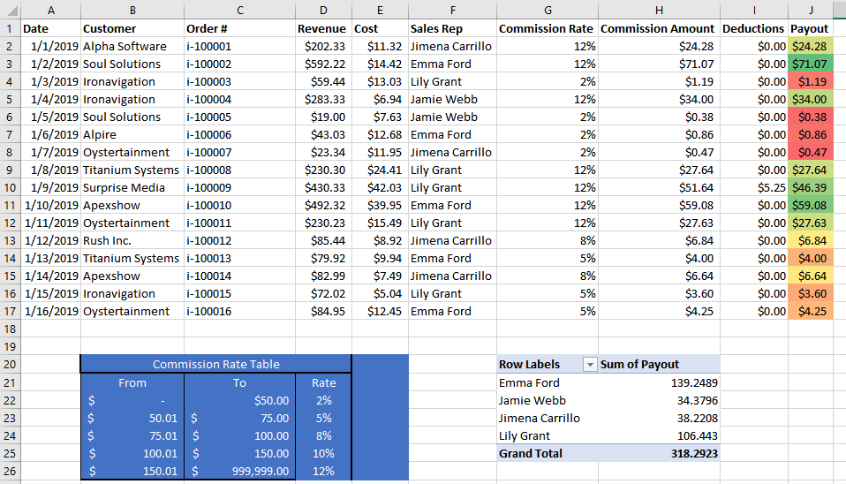
Le problème
90% des commerciaux reçoivent leurs commissions sur Excel.
Import manuel des données
Commissions en fin de mois
Formules incompréhensibles
Le commercial a son propre Excel

Slide 8
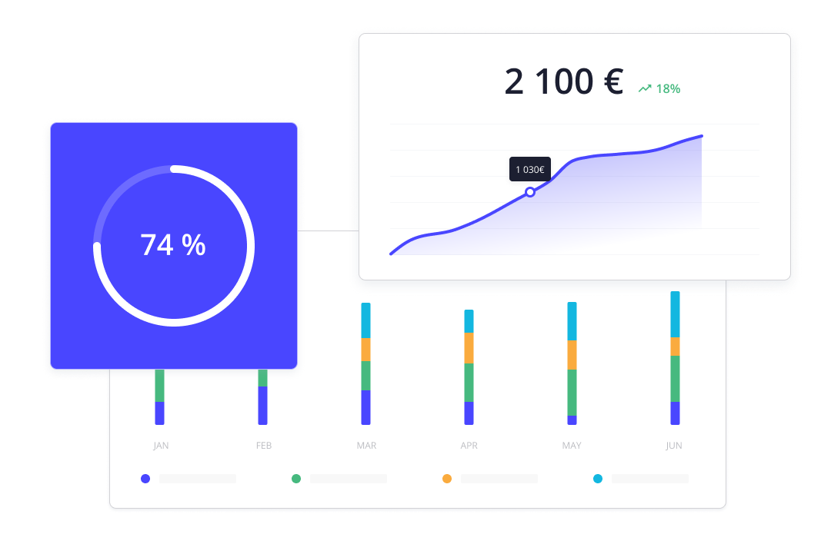


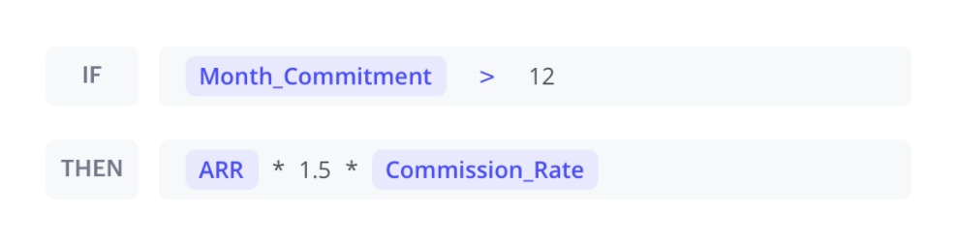


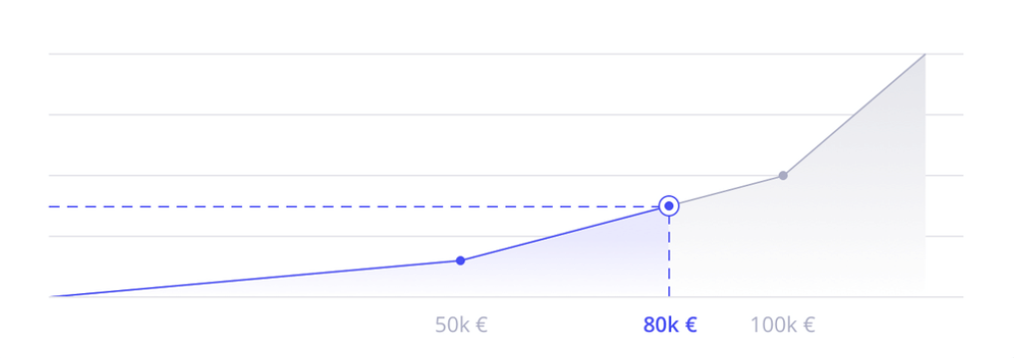
La solution Qobra
1
Récupérer les données
Définition des règles de calcul en amont
2
Visibilité et processus de validation pour les différents utilisateurs
3

Slide 9
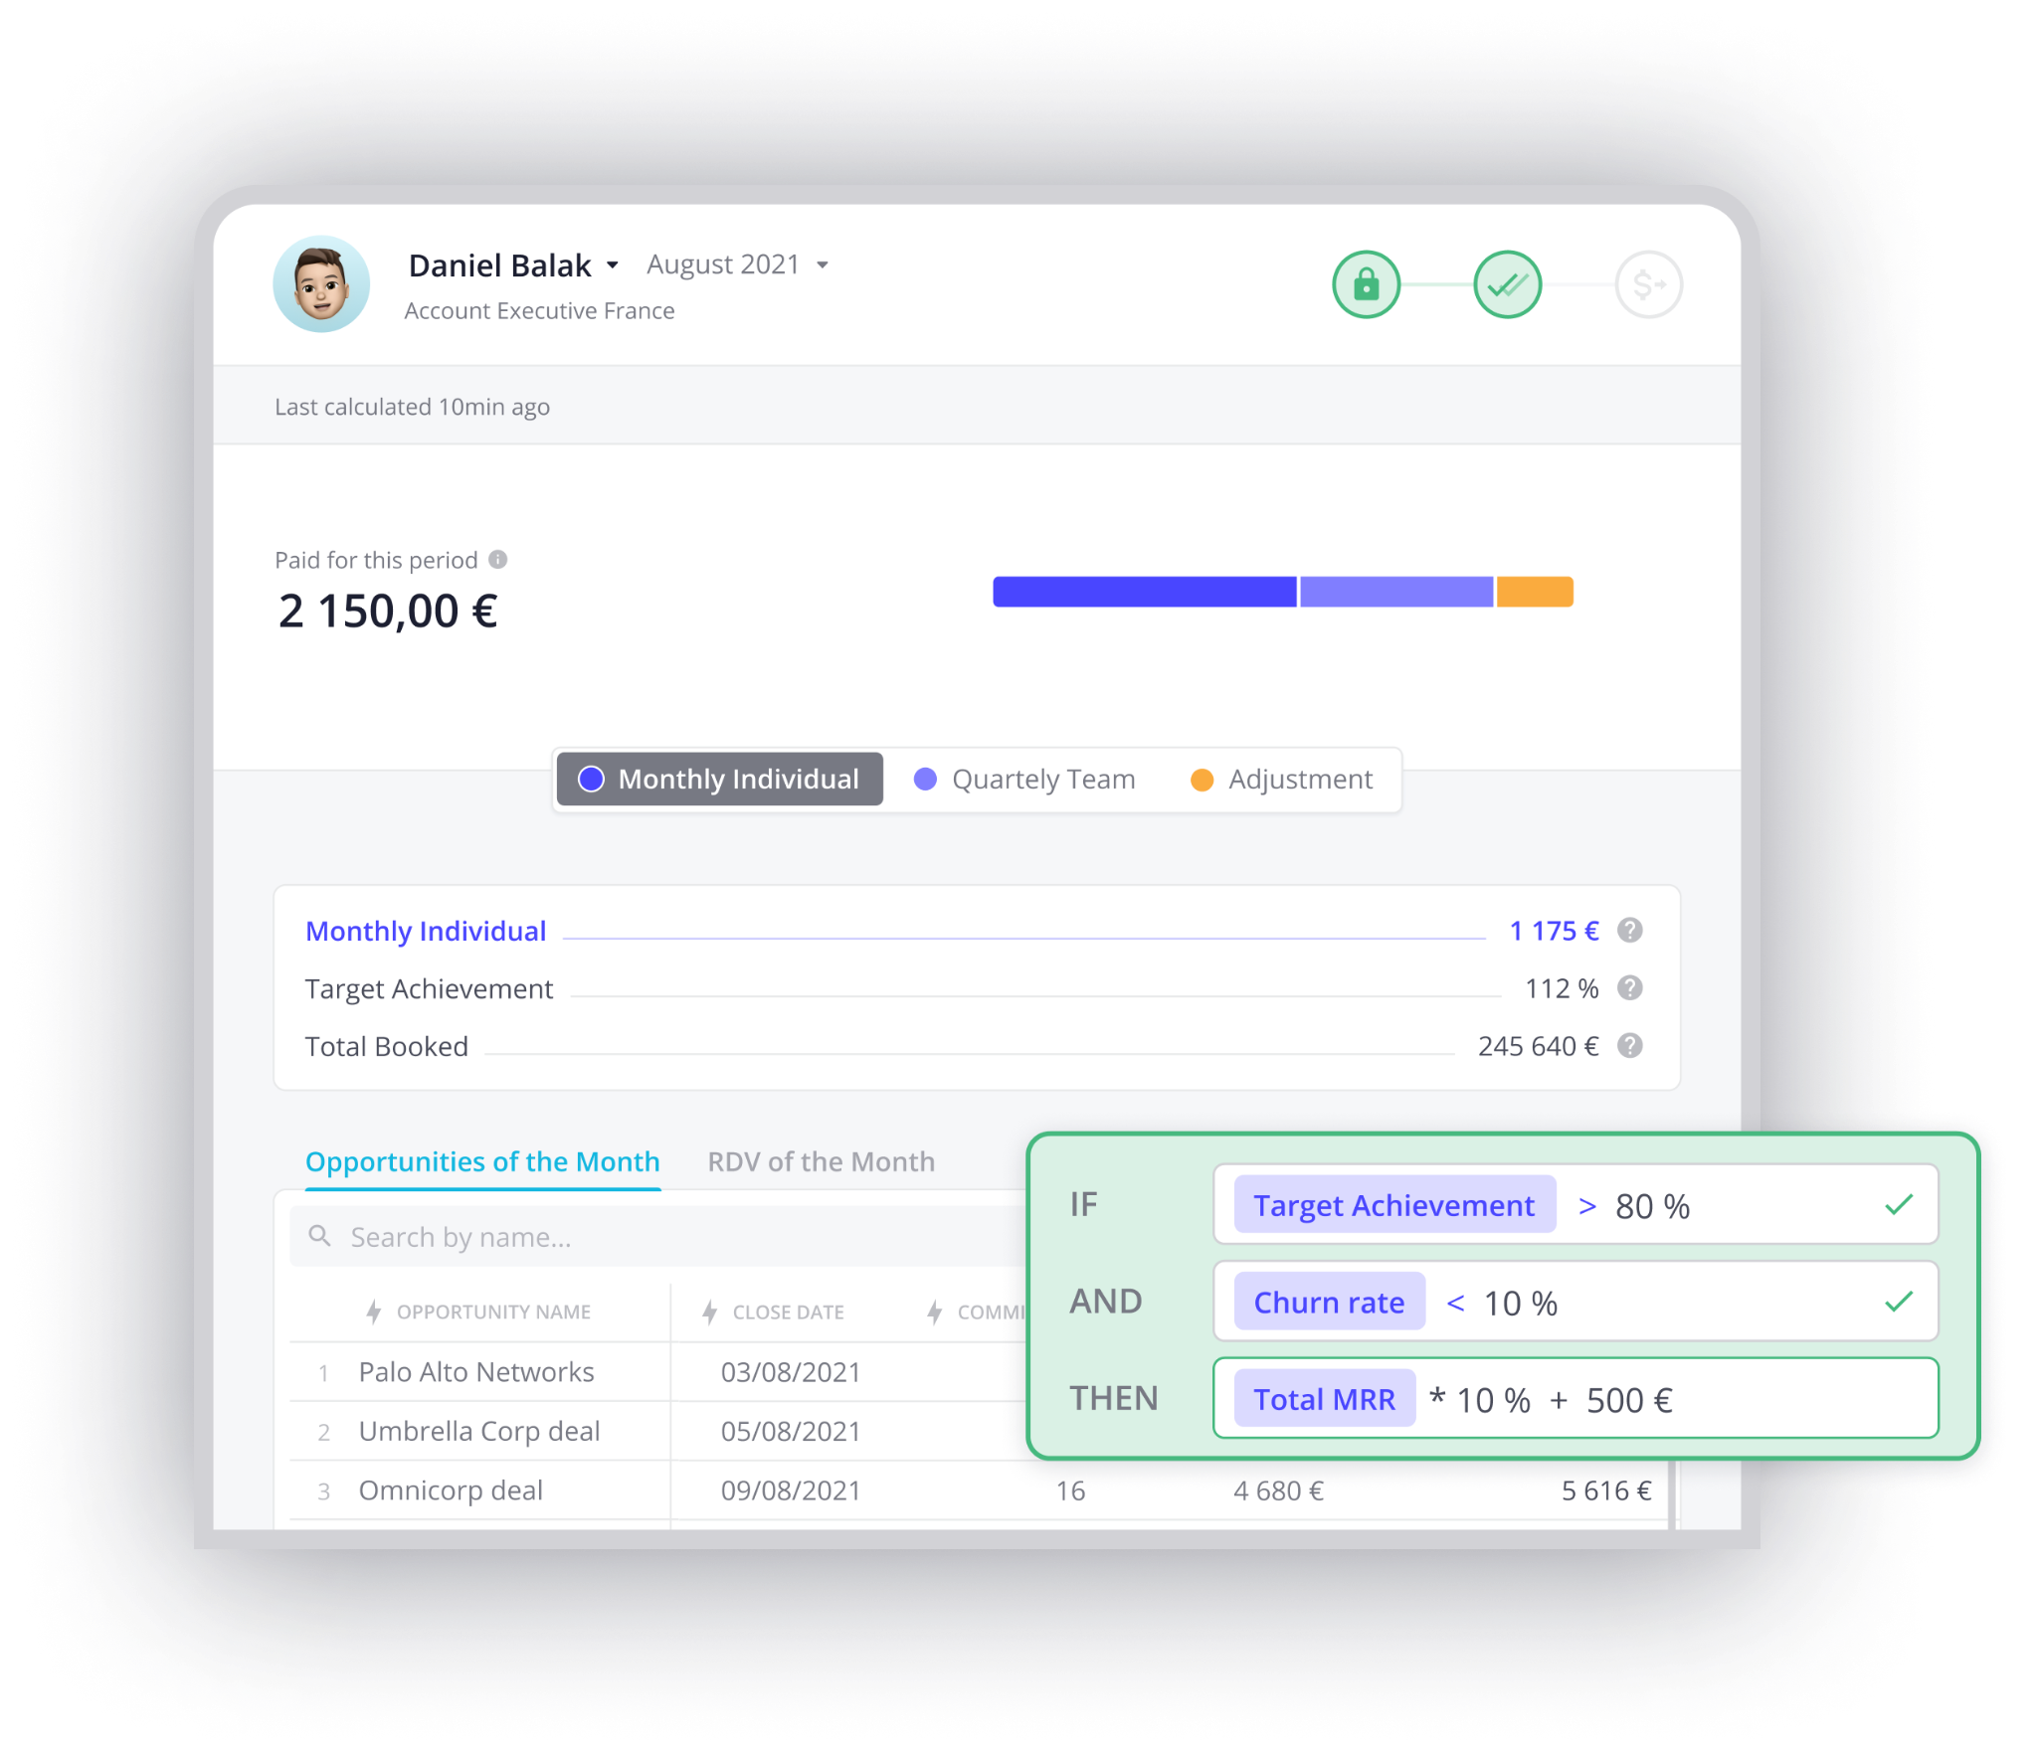

Visualisation des commissions
PLACEHOLDER PHOTO
Motivation & Performance
Visibilité en temps réel sur des tableaux de bords motivants.
Transparence & Clarté
Les commerciaux apprécient l’interface facile d’utilisation.
Confiance & Fiabilité
Calcul détaillé de la commission basée sur les données importées.

Slide 10




Qobra en quelques chiffres
20 collaborateurs
700k € d’ARR
Seulement 4 en début 2022
Croissance de 340% en 2022
50 clients
5 millions d’€
Pour un total de 2700 utilisateurs
Levée de fonds en février 2022

Slide 11
03
Cadre de travail

Slide 12
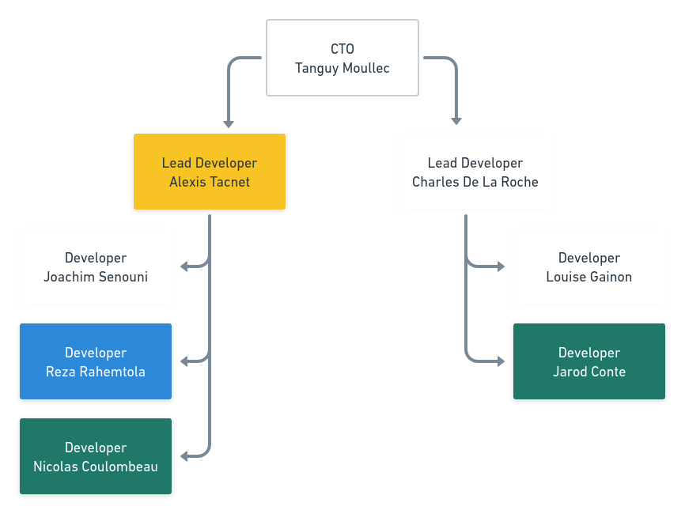



L’équipe technique
Développement de nouvelles fonctionnalités
Maintenance et support
Évolution et scalabilité

Slide 13



Les outils

Slide 14
04
Mes missions

Slide 15




Découverte de l’application
Montée en compétence
Interface utilisateur
Tickets variés
Collaboration inter-équipes

Slide 16
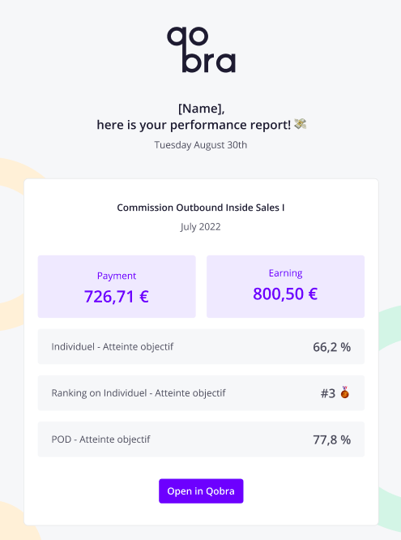



Rapport de performance
Motivation et intéressement des commerciaux
Design et réflexions produit
Agrégation de données
Tests en amont

Slide 17
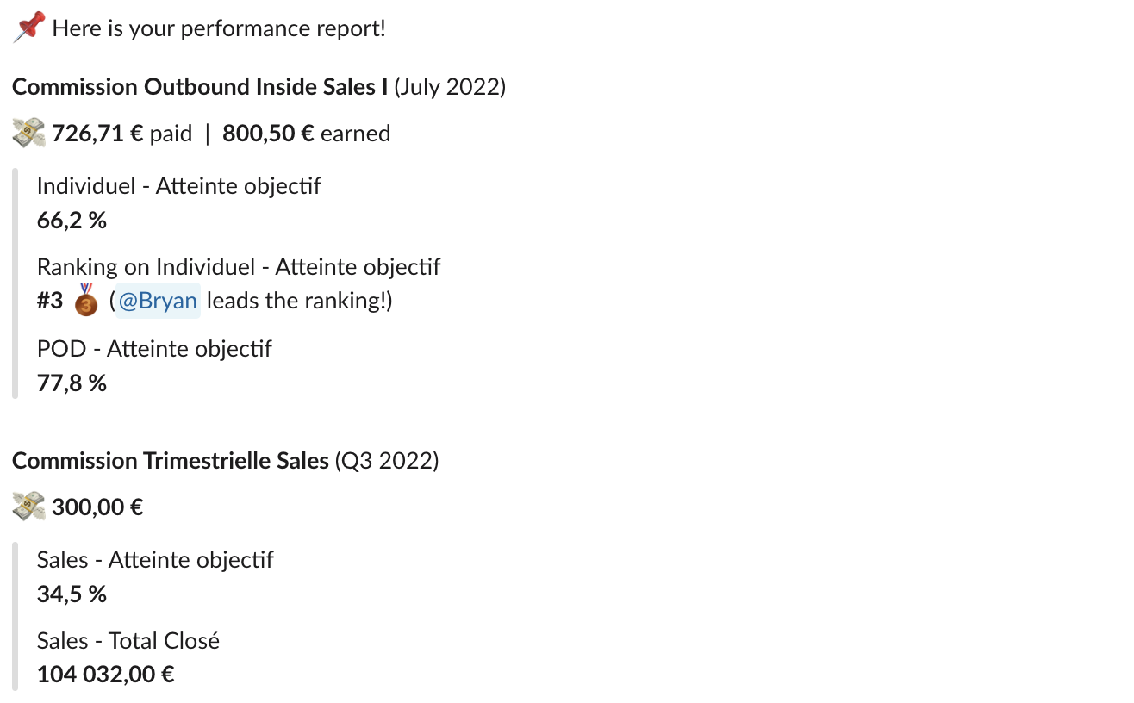



Rapport de performance
Fort impact utilisateur
Proposition de fonctionnalités
Logique interne de l’application

Slide 18
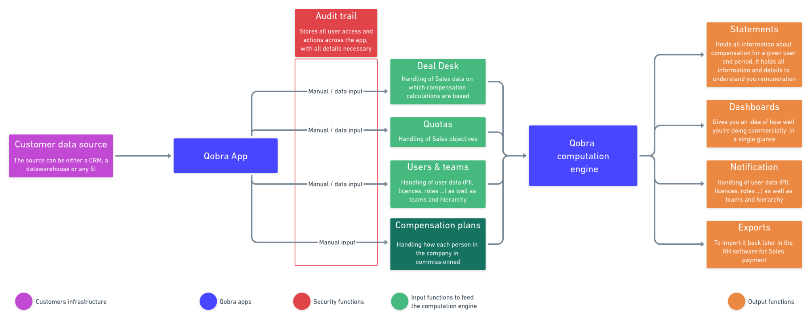
Architecture de Qobra

Slide 19
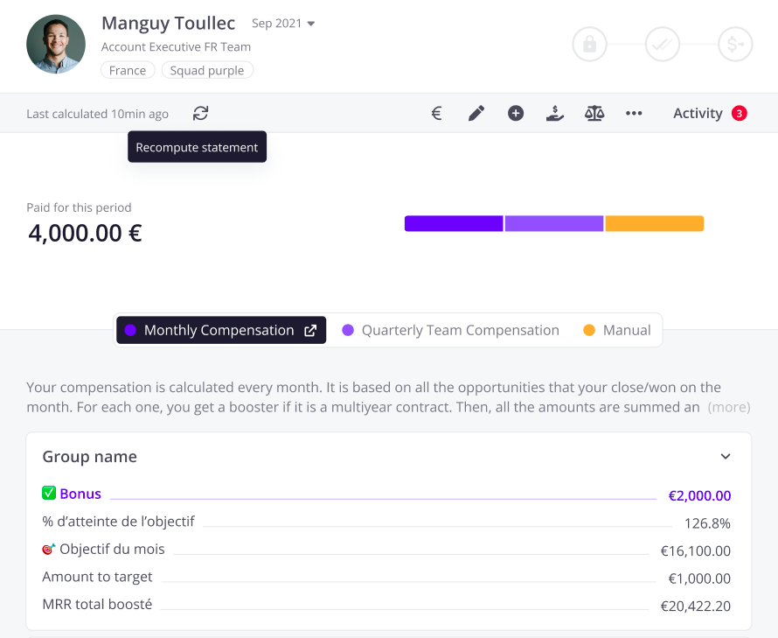



Calcul des statements
Rafraîchissement constant
Incompréhension des utilisateurs
Complexité interne

Slide 20




Calcul des statements
Amélioration des performances globales
Satisfaction client
Qualité et maintenabilité
Référent technique

Slide 21
05
Bilan

Slide 22




Compétences acquises
Développement frontend
Logique métier & performance
Leadership & responsabilité
Équilibre

Slide 23



Ressenti
Startup en pleine croissance
Équipe soudée
Priorisation & Roadmap

Slide 24
Des questions ?

